Slide 1
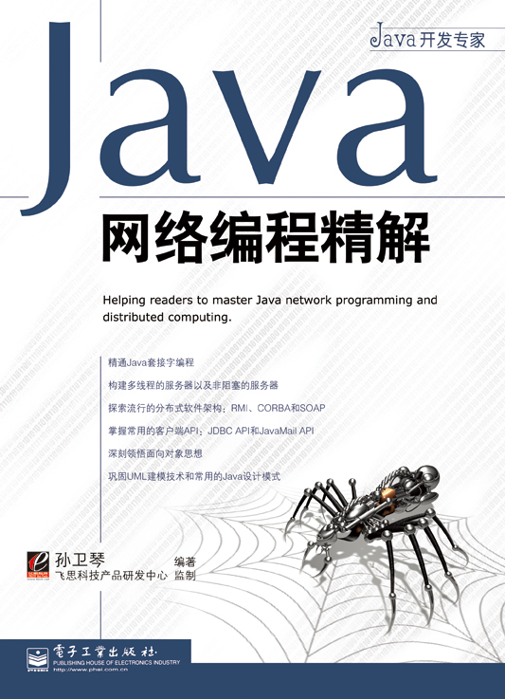
Java网络编程精解
作者：孙卫琴
参考书籍：<<Java网络编程精解>>
技术支持网址：www.javathinker.org

Slide 2
第16章 CORBA简介
16.1 创建IDL接口
16.2 创建IDL接口的实现类
16.3 创建服务器程序
16.4 创建客户程序
16.5 运行CORBA程序
参考《Java网络编程精解》的第16章

Slide 3
第16章 CORBA简介
CORBA（Common Object Request Broker Architecture，公用对象请求代理体系结构）是一种分布式的软件体系结构。
CORBA独立于任何编程语言，并且独立于任何操作系统平台。这意味着在Linux中用Java语言编写的CORBA对象可以与Windows操作系统中用C++语言编写的CORBA对象通信。这里的CORBA对象是指符合CORBA规范的远程对象。

Slide 4
第16章 CORBA简介
CORBA也采用客户/服务器模式。
ORB（Object Request Broker，对象请求代理）充当连接客户与服务器之间的中间件。
不同的ORB之间通过IIOP协议（Internet Inter-ORB Protocol，网络ORB交换协议）通信，IIOP建立在TCP/IP协议的基础上。

Slide 5
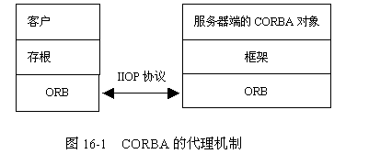
第16章 CORBA简介

Slide 6
第16章 CORBA简介
CORBA要保证用不同编程语言编写的客户与服务器能够通信，为了使双方能“看得懂”对方的接口，CORBA采用专门的IDL（Interface Definition Language）语言来定义接口。
IDL语言独立于任何其他编程语言。

Slide 7
第16章 CORBA简介
创建CORBA程序包括以下步骤：
  （1）用IDL语言定义CORBA对象的接口，在接口中声明可以被远程调用的方法。
  （2）使用针对目标语言的IDL编译器，编译由步骤一创建的IDL接口，生成用目标语
  言编写的存根类以及其他辅助类的源文件。这里的目标语言可以是Java或C++等编程语言。
  （3）用目标语言编写实现IDL接口的类。
  （4）编写一个服务器程序，它创建并注册CORBA对象。
  （5）编写一个客户程序，它获得CORBA对象的远程引用，然后调用其方法。

Slide 8
第16章 CORBA简介
下面介绍一个用Java语言来实现的简单的CORBA例子。本例子需要创建以下源文件：
  HelloService.idl文件：IDL接口。
  HelloServiceImpl.java文件：实现IDL接口的Java类。
  HelloServer.java文件：服务器程序。
  HelloClient.java文件：客户程序。

Slide 9
16.1 创建IDL接口
例程16-1是HelloService.idl的源代码，它用IDL语言编写。
例程16-1 HelloService.idl
module hello{
interface HelloService{
string sayHello();
oneway void shutdown();
};
};

Slide 10
16.2 创建IDL接口的实现类
例程16-2的HelloServiceImpl类实现了HelloService接口。它继承自HelloServicePOA类。HelloServicePOA类由IDL编译器自动生成。
例程16-2 HelloServiceImpl.java
public class HelloServiceImpl extends HelloServicePOA {
private ORB orb;
public void setORB(ORB orb_val) {
orb = orb_val;
}
public String sayHello() {
return "\nHello world !!\n";
}
public void shutdown() {
orb.shutdown(false);
}
}

Slide 11
16.3 创建服务器程序
例程16-3的HelloServer类创建了一个HelloServiceImpl对象，把它注册到命名服务器中，被绑定的名字为“HelloService”。
JDK提供了一个CORBA的命名服务器程序，即JDK的安装目录的bin子目录下的orbd.exe程序。
例程16-3 HelloServer.java
public class HelloServer {
public static void main(String args[]) {
try{
//创建和初始化ORB
ORB orb = ORB.init(args, null);
//获得根POA的引用，并且激活POAManager
POA rootpoa =POAHelper.narrow(orb.resolve_initial_references("RootPOA"));
rootpoa.the_POAManager().activate();
//创建一个HelloServiceImpl对象，并且把它与ORB关联
HelloServiceImpl helloServiceImpl = new HelloServiceImpl();
helloServiceImpl.setORB(orb);

Slide 12
16.3 创建服务器程序
//获得HelloServiceImpl对象的CORBA类型的对象引用
org.omg.CORBA.Object ref = rootpoa.servant_to_reference(helloServiceImpl);
HelloService href = HelloServiceHelper.narrow(ref);
//获得代表命名服务的Context
org.omg.CORBA.Object objRef =
orb.resolve_initial_references("NameService");
NamingContextExt ncRef = NamingContextExtHelper.narrow(objRef);
//把HelloService对象与“HelloService”名字绑定
String name = "HelloService";
NameComponent path[] = ncRef.to_name( name );
ncRef.rebind(path, href);
System.out.println("HelloServer ready and waiting ...");
orb.run(); //等待客户端访问HelloService对象
}catch (Exception e) {...}
System.out.println("HelloServer Exiting ...");
}
}

Slide 13
16.4 创建客户程序
例程16-4的HelloClient类获得远程HelloService对象的引用，然后调用它的sayHello()和shutdown()方法。
例程16-4 HelloClient.java
public class HelloClient{
static HelloService helloServiceImpl;
public static void main(String args[]){
try{
ORB orb = ORB.init(args, null); //创建和初始化ORB
//获得代表命名服务的Context
org.omg.CORBA.Object objRef =
orb.resolve_initial_references("NameService");
NamingContextExt ncRef = NamingContextExtHelper.narrow(objRef);
//获得名为“HelloService”的HelloService对象的远程引用
String name = "HelloService";
helloServiceImpl = HelloServiceHelper.narrow(ncRef.resolve_str(name));
//调用HelloService对象的远程方法
System.out.println("Obtained a handle on server object: " + helloServiceImpl);
System.out.println(helloServiceImpl.sayHello());
helloServiceImpl.shutdown();
}catch (Exception e) {...}
}
}

Slide 14
16.5 运行CORBA程序
运行程序之前，首先要对HelloService.idl进行编译。
接下来再编译所有的Java源文件。
接着先后运行命名服务器程序、服务器程序和客户程序。

Slide 15
16.5 运行CORBA程序
JDK的安装目录的bin子目录下的idlj.exe程序负责编译IDL接口。
假定HelloService.idl文件位于C:\chapter16\src目录下，在DOS中转到该目录，然后运行命令：
idlj -fall HelloService.idl
以上命令会在C:\chapter16\src\hello目录下生成以下Java类的源文件：
  HelloServicePOA.java：服务器端的框架类。HelloServiceImpl类就继承了这个类。
  _HelloServiceStub.java ：客户端的存根类。
  HelloService.java：Java版本的接口，与HelloService.idl对应。
  HelloServiceHelper.java ：辅助类，对数据进行CORBA类型与Java类型之间的转换。
  HelloServiceHolder.java：辅助类，负责输入和输出数据。
  HelloServiceOperations.java：该接口中包括sayHello()和shutdown()方法。HelloService接口继承了HelloServiceOperations接口。

Slide 16
16.5 运行CORBA程序
启动命名服务器程序的命令为：
start orbd -ORBInitialPort 1050
其中1050为命名服务器监听的端口。
启动服务器程序的命令为：
start java hello.HelloServer -ORBInitialPort 1050 -ORBInitialHost localhost
运行客户程序的命令为：
java hello.HelloClient -ORBInitialPort 1050 -ORBInitialHost localhost

Slide 17
练习题1
问题：以下哪些说法是正确的？
选项:
  a) CORBA保证用不同编程语言编写的客户与服务器能够通信。
  b) IDL语言是一种与Java语言并列的编程语言。
  c) IIOP协议是网络中ORB之间的通信协议。
  d) IIOP协议建立在TCP/IP协议的基础上。
  e) CORBA与RMI都运用了请求代理机制。
答案: a,c,d,e

